Slide 1
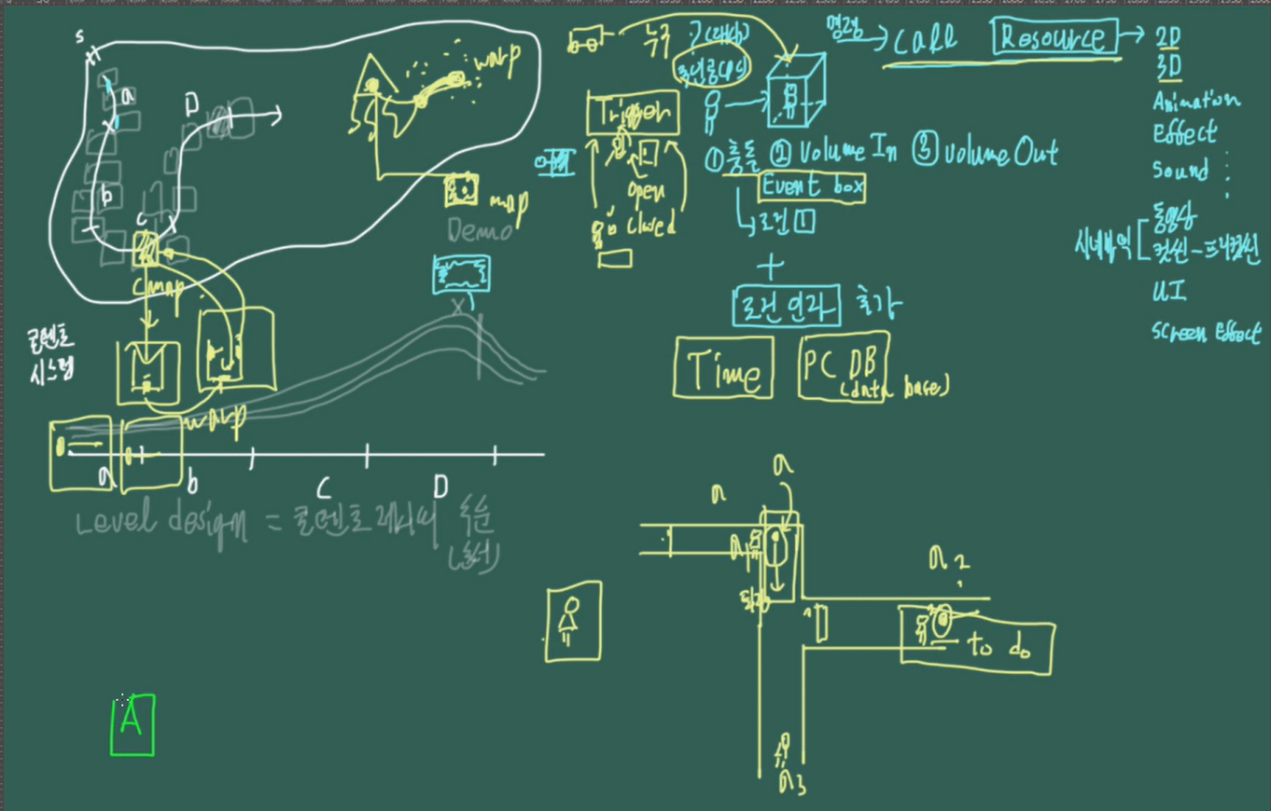
저번 시간 판서

Slide 2
플레이어의 진행 방향
처음에 왼쪽이 막혀있는 배경을 통해, 플레이어는 오른쪽으로 게임을 진행해야 함을 알 수 있다.
옛날 오락실 게임들이 이런 레벨 디자인을 잘 한다.

Slide 3
다음 장이 게임의 이미지 캡쳐
뛰어내릴 수밖에 없는 상황
플레이어가 넘어갈 수 없는 영역까지 Event Box가 있을 것이다
캐릭터가 Event Box에 충돌하면 Call Resource(리소스를 호출)한다.
여기서는 캐릭터가 뛰어내리면, 나뭇가지가 부러지는 소리가 출력된다.
그 소리를 듣고 Call Animation(애니메이션 리소스 호출)해서 NPC 2명이 개발자가 그려놓은 대로 움직인다.
NPC 2명의 플래시 라이트 반경에 플레이어 캐릭터가 있으면 캐릭터는 NPC들에게 잡혔을 것이다.
플래시 반경에 캐릭터가 있으면, NPC들은 같은 팀이 아닌 캐릭터를 Detect(탐지)해서 공격하는 것.
플래시라이트 반경 밖의 엄폐물 뒤는 ‘공략 영역＇이자 ‘안전 영역‘
플래시라이트 반경 내는 ‘위험 영역＇

Slide 4
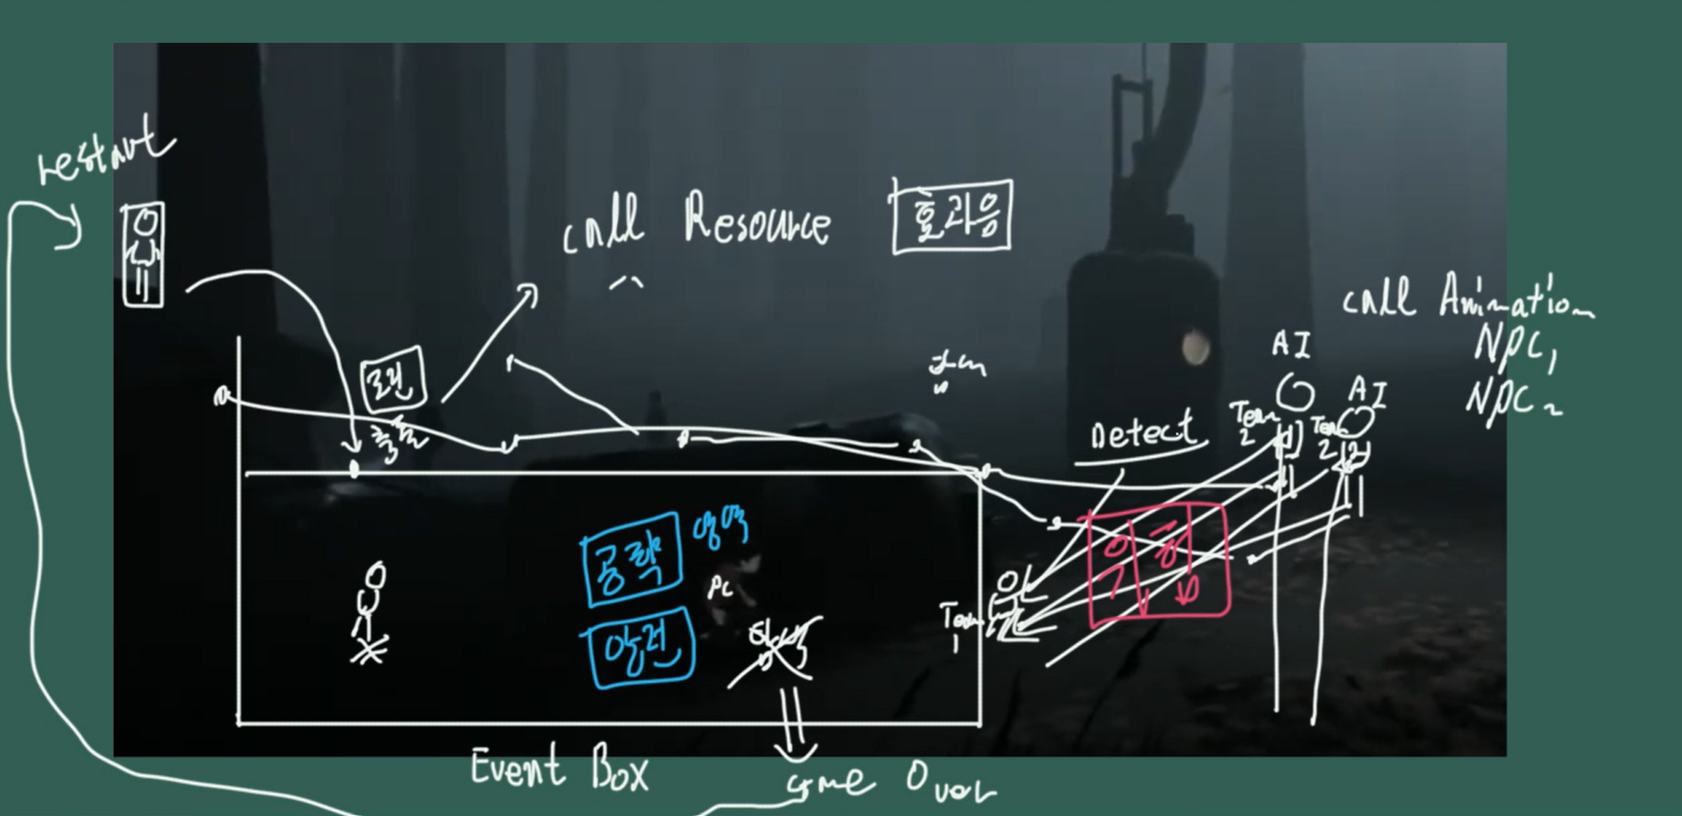

Slide 5
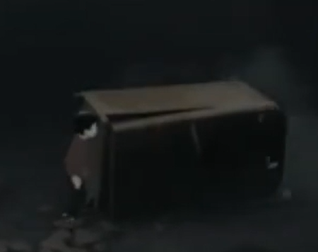
상호작용 구조물
이미지처럼 구조물을 쓰러뜨려서 게임을 진행할 수 있다.

Slide 6
캐릭터의 시선 방향
사건이 일어나는 곳의 가장 가까운 곳으로 캐릭터가 바라보도록 설계

Slide 7
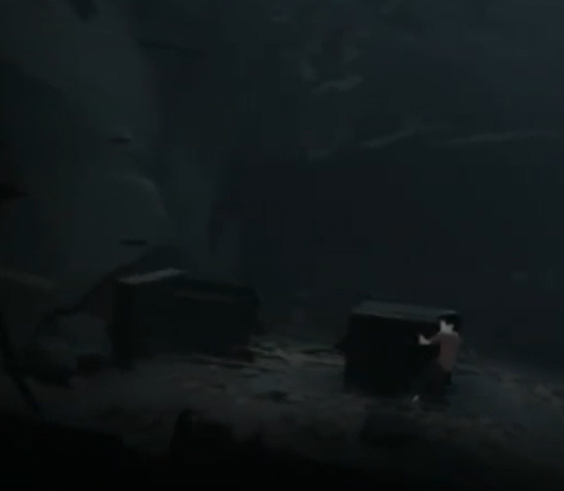
퍼즐 게임
퍼즐을 푸는 공간이 넓을 수록 퍼즐의 난이도는 높아진다.
플레이어가 의미없는 곳을 찾아볼 수 있기 때문
따라서 이런 레벨 설계를 통해 왼쪽으로 다시는 갈 수 없게 만들어서 퍼즐을 푸는 공간을 제한할 수 있다.

Slide 8
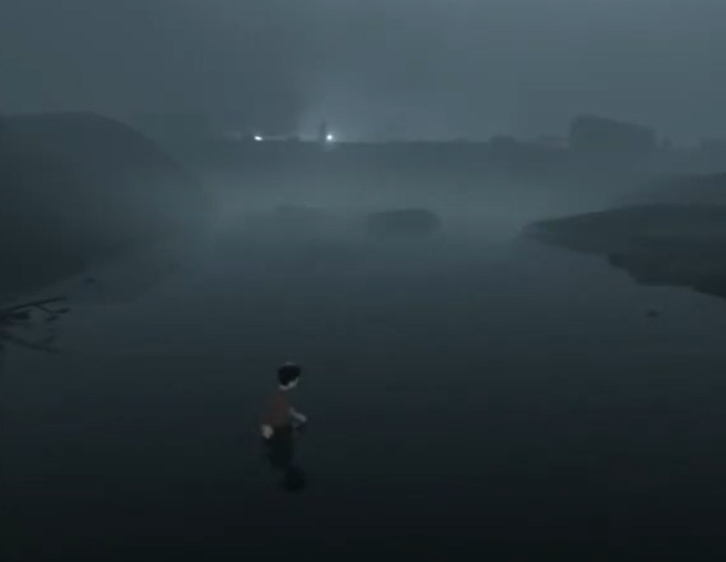
플레이어가 오해할 수 있는 포인트
플래쉬 라이트를 피할 수 있다고 오해해서
플래쉬 라이트를 피해서 가려고 플레이하는 장면
개발자의 의도대로 플레이어 캐릭 터가 이 곳에 오면 무조건 강아지가 달려오는 연출이 되는데, 플래쉬 라이트가 불필요하게 연출됨으로써 플레이어의 플레이를 방해했다고 볼 수 있다.

Slide 9
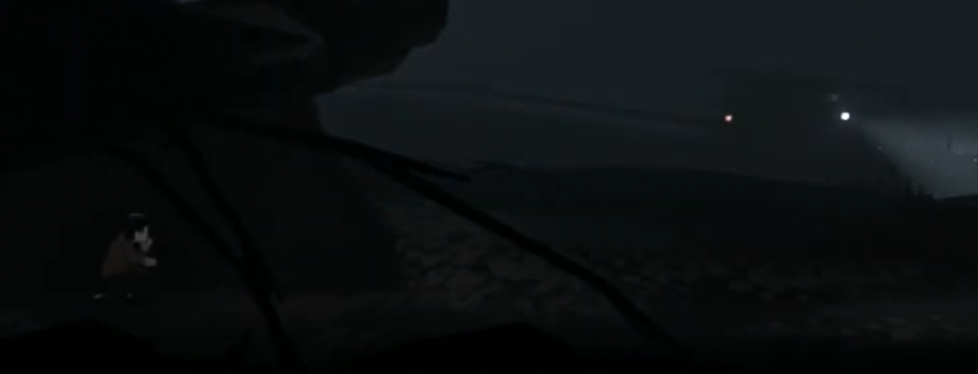
안전 영역
자동차의 라이트를 피할 수 있는 영역

Slide 10
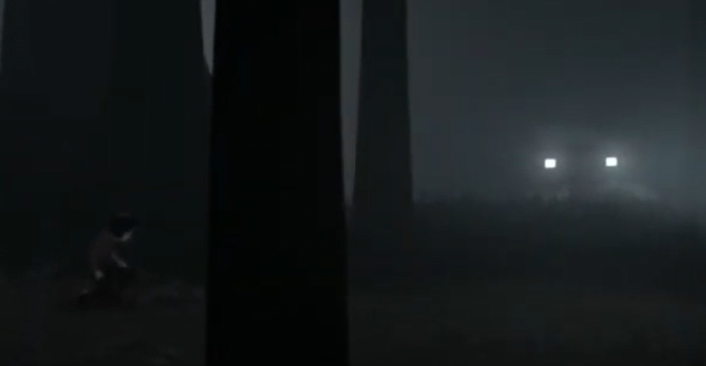
무조건 걸리는 영역
이 부분은 아까처럼 플레이어가 피할 수 있다는 오해를 하지 않게 라이트를 정면으로 계속 비치고 있다.

Slide 11
난이도를 올리기 위해 종류가 다른 두 박스를 만든다.
플레이어 캐릭터를 쫓아오는 NPC들에 박스1, 점프해서 피해야 하는 박스2
이 2개의 박스를 같이 해결해야 하는 상황을 통해서 플레이어는 난이도가 높아졌다고 느낀다.
그런데, 이전에 플레이어는 플래쉬 라이트를 피해야 한다는 걸 학습했지만, 이런 복합적인 상황에서 이를 신경쓰지 못해서 걸리는 상황을 개발자가 의도할 수도 있다.
플레이어가 가장 못하는 건 잠깐 기다리는 플레잌ㅋㅋㅋㅋ

Slide 12
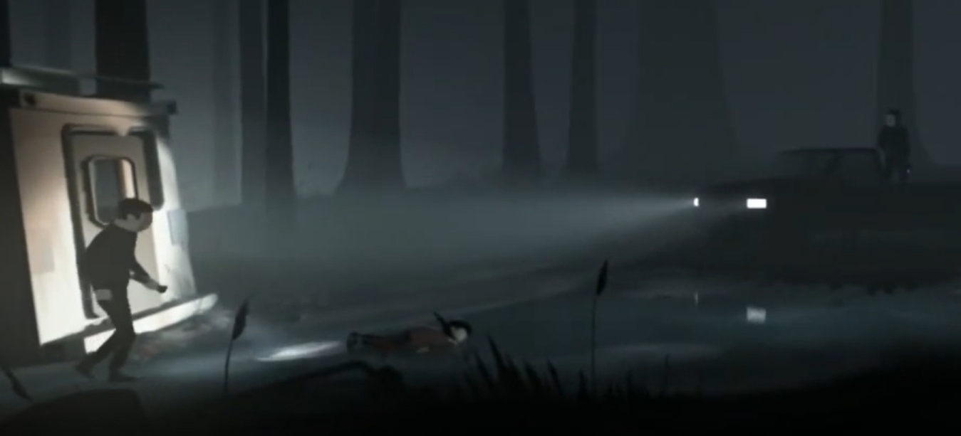

Slide 13
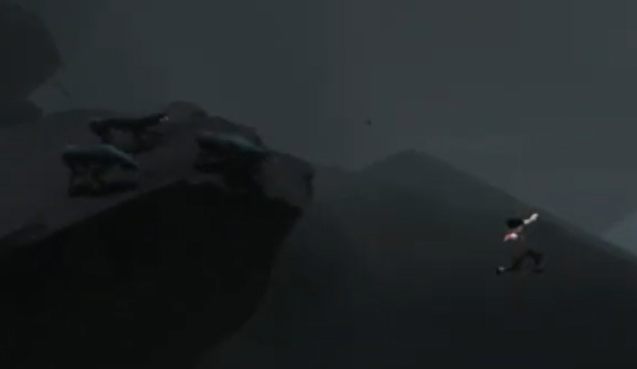
플레이어가 무조건 마주해야 하는 상황
플레이어는 무조건 뛰어내릴 수밖에 없다.
절벽에서 떨어져서 물 속으로 떨어진다.
플레이어는 자기도 모르게 조작키를 움직여서 캐릭터를 수영시킨다.

Slide 14
재미의 곡선
난이도의 곡선 : 각각의 상황을 순서대로 해결했으나, 난이도가 점점 올라가면서 클라이막스에서는 A+B+C+D 여러 가지 난이도가 복합적으로 나오면서 절정에 다달았다가 해결
학습의 곡선 : 여러 가지 상황을 해결하는 방법을 학습
이야기의 곡선 : 게임의 스토리도 이에 따라 자연스럽게 진행됨

Slide 15
학습
플레이어는 자기도 모르게 수영을 했었다.
플레이어가 언제 수영을 통해 플래시 라이트를 피하는 지 보는 재미가 있다.
단순히 플래시 라이트가 다른 방향을 바라보기를 기다리다가
수영을 통해 플래시 라이트를 피하는 방법을 깨닫는 것

Slide 16
미리 존재들을 보여주기
앞선 상황들에서 미리 존재들을 보여주고, 그 존재들이 나중에 플레이에 영향을 주는 존재들로 다시 나타난다.
이건 아주 좋은 레벨 설계

Slide 17
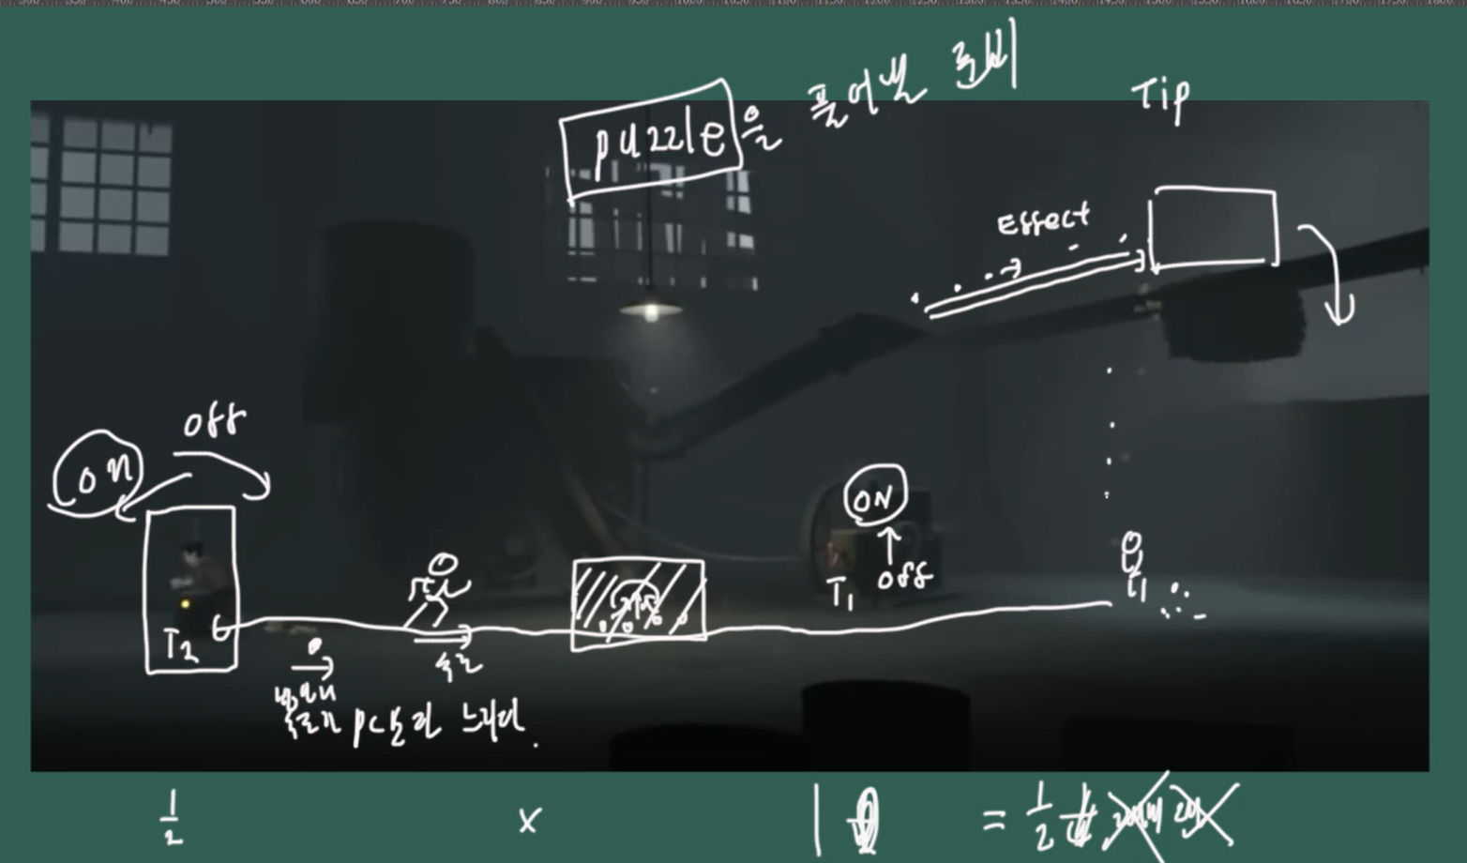
상호작용 구조물 / 트리거
트리거가 각각 경우의 수가 많으면, 그만큼 더 난이도가 올라간다. 따라서 재미있는 난이도를 만들기 위해 트리거1은 한 번 켜면 끌 수 없도록 설계하는 것.
트리거2를 동작할 때, 플레이어는 기계의 바람을 통해 짐덩이를 떨어뜨려야 한다는 힌트를 받을 수 있다.
그 이전에 건물을 들어오기 전에 플레이어는 병아리들을 만나서 병아리들의 패턴과 속도를 알 수 있었다.

Slide 18
약속된 병아리만 확률적으로 죽는다.
탈곡기에 병아리를 유인해서 짐덩이에 부딪히게 해서 퍼즐을 푼다.
그런데, 예외 상황이 있다. 플레이어들 중, 병아리를 계속 부딪히게 해서 죽게 할 때까지 부딪히는 플레이어가 있을 수도 있다.
이런 플레이를 계속하다가, 스토리를 진행하지 못하는 상황이 벌어지지 않게 하기 위해서
약속된 병아리만 죽게 개발자가 설계해놓는 것
이런 것들을 설계하는 아마추어 개발자는 없으므로, 내가 이런 걸 포트폴리오에 넣으면 아주 좋겠지?

Slide 19
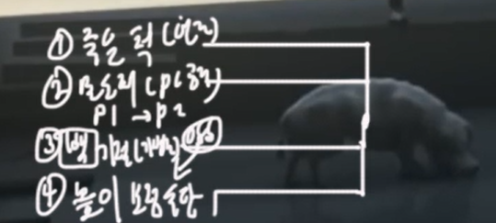
돼지
4가지 상태
죽은 척(연출)
몬스터(p.c 공격) => 페이즈1(건물 안으로 들어가기 전) -> 페이즈2(건물 안으로 들어간 후에 다시 나오지 않게 됨)
돼지가 벽에 부딪혀서 기절
돼지를 활용해서 높이 있는 오브젝트에 닿게 할 수 있다.

Slide 20
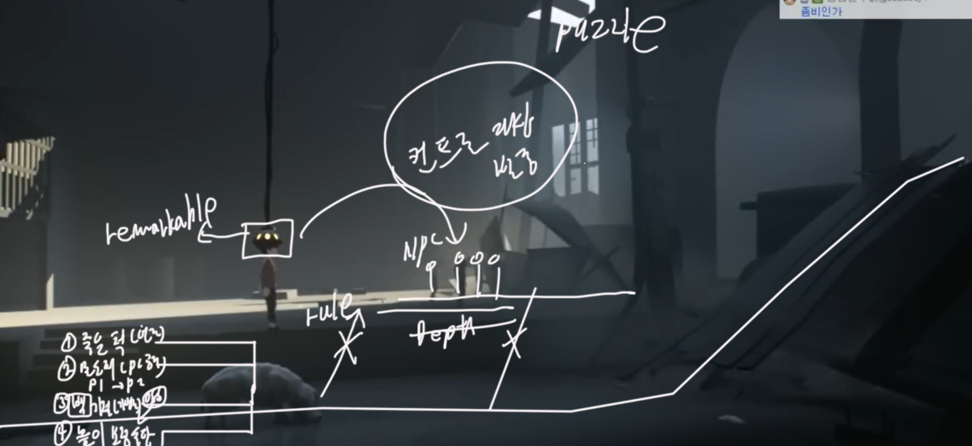
리마커블한 오브젝트
자동차나 비행기 운전과 다르지 않지만, 연출을 통해 리마커블하게 만들었다.
이 오브젝트를 플레이어가 머리에 쓰게 되면, 플레이어의 움직임을 NPC들이 이어받아서 플레이가 진행되게 된다.

Slide 21
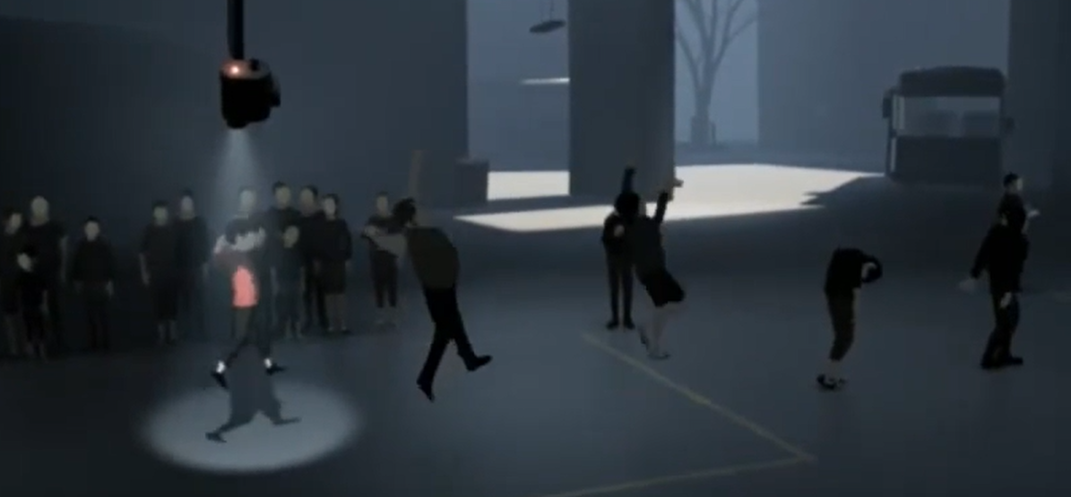
게임적인 상황
주변의 상황에 따른 NPC들의 움직임을 플레이어가 따라 하도록 상황을 만든다.
우리는 지금처럼 코믹한 상황들도 만들 수 있어야 한다.

